Slide 1
О КУРЕНИИ
ПОДРОСТКАМ

Slide 2
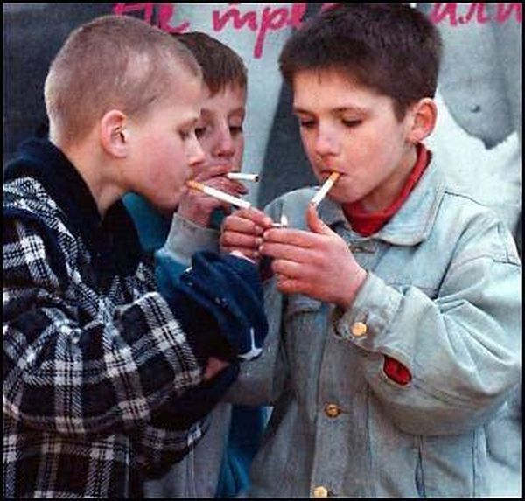
Согласно статистике ВОЗ, почти 90% взрослых курильщиков начали курить, будучи подростками, т. к. им больше всего хотелось казаться взрослыми.

Slide 3
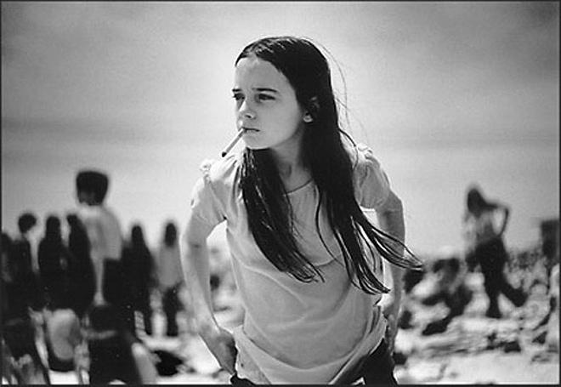
В большинстве стран курит примерно треть пятнадцатилетних подростков, значительная часть которых начали курить уже с 7 - 10 лет.
Печально, но факт, что количество курящих в последние годы пополняется за счет девочек, причем с опережением числа курящих мальчиков.

Slide 5
Подростки не осознают опасностей, связанных с курением, потому что постоянно наблюдают за тем, как это непринужденно делают их старшие.

Slide 6
83% приватно опрошенных 12–15 летних подростков, имевших опыт курения, характеризовали свои ощущения от первой сигареты фразами: «Кружится голова», «Туман в сознании», «Жжет в желудке, тошнит» и др.
Опрошенные же в присутствии товарищей свои ответы сверяли с реакцией сверстников, преувеличенно расписывая «кайф», но что это такое, внятно объяснить не могли.
При групповой форме опроса только 15% подростков неодобрительно отозвались о курении, однако добавили, что «все курят, поэтому придется привыкать».
После одной единственной сигареты тяги к курению они не испытывали, однако при ухудшении настроения (после ссоры с друзьями или родственниками) появлялось желание закурить для того, чтобы отвлечься от неприятных мыслей (например, о самоубийстве). То же самое касается и подростков с пассивной жизненной позицией, стойким депрессивным состоянием или же пессимистическим складом характера.

Slide 7
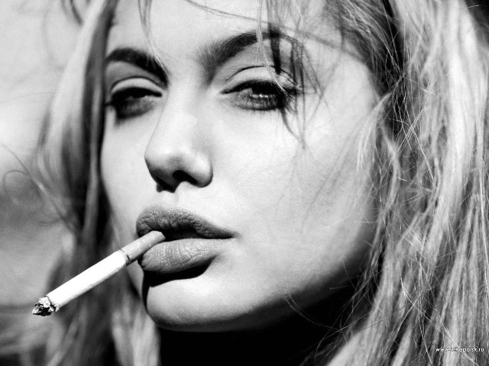
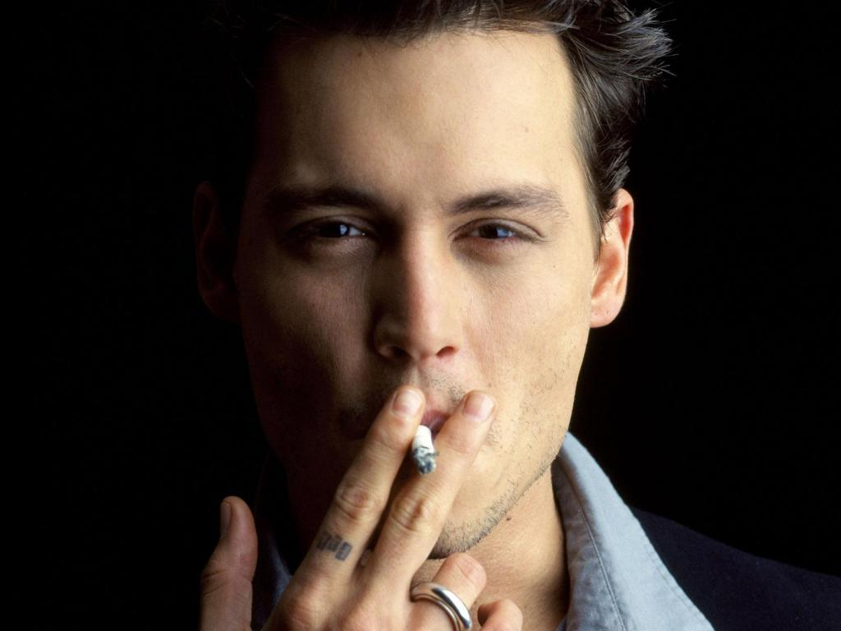
Факторы подталкивающие детей взять сигарету:
Повсеместная реклама сигарет (у подростков создается впечатление, что курить модно);

Slide 8
Давление со стороны сверстников (если ты не куришь значит ты слабак);
Неблагоприятная социальная обстановка;
Простое любопытство и подражание.

Slide 10
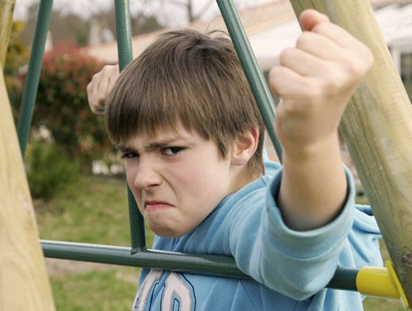
У курящих детей в первую очередь изменяются функции центральной нервной и сердечно-сосудистой систем.
Такие дети, прежде всего, становятся легко возбудимыми, вспыльчивыми, раздражительными, невнимательными.

Slide 11
Постепенно развивается зависимость от табака, и если нет сигареты, появляется состояние дискомфорта в самочувствии, что выражается в виде беспокойства. Все мысли заняты тем, чтобы поскорее закурить.
Американские ученые установили, что у курящих юношей ухудшается память, затрудняется заучивание текстов. Установлено, что 50% курящих школьников учатся плохо.
У курящих подростков нарушаются обменные процессы в организме, особенно усвоение витаминов А, В1, В6, В12, а витамин С разрушается. Это является причиной того, что тормозится общее развитие, замедляется рост. Вследствие курения часто развивается малокровие, а также близорукость.
Появляются воспалительные процессы в носоглотке. Курение в раннем возрасте ухудшает слух, поэтому курящие дети, как правило, хуже слышат низкие звуки.
Смертельная доза никотина для взрослого - пачка, выкуренная сразу. Для подростка - ПОЛ ПАЧКИ!

Slide 12
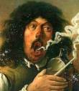
Термин «курение» как таковой появился лишь в конце семнадцатого века, до этого его чаще всего называли «сухим пьянством».

Slide 13
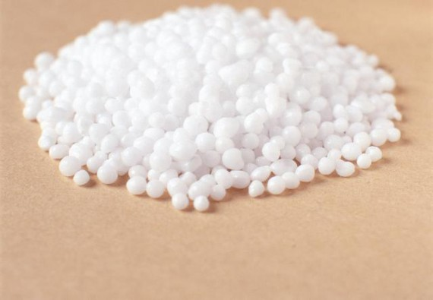
Мочевина – химическое соединение, обнаруженное в моче, добавляется в сигареты для дополнительного аромата.

Slide 14
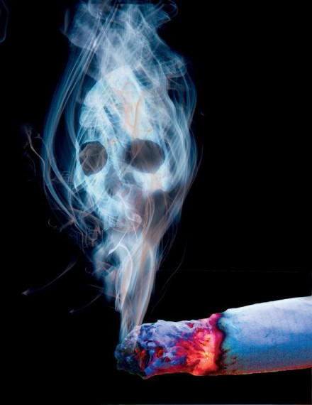
Бен Джонсон, автор Ренессанса, утверждал, что курение – это «пукание дьявола».

Slide 15
Амбра (рвота китов) добавляется к сигаретам для аромата.

Slide 16
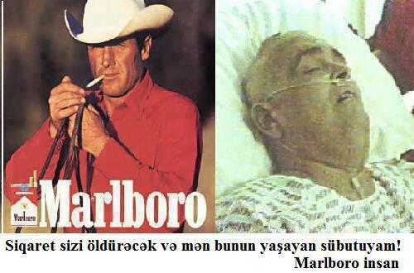
Два человека, которые участвовали в популярной рекламе Marlboro Man, умерли от рака лёгких. После чего, сигареты Marlboro получили прозвище «убийца ковбоев».

Slide 17
Источники:
http://facte.ru/40-faktov-o-kurenii.html
http://brosaem.info/kureniedetmi2.php
http://images.yandex.ru
http://video.yandex.ru

